Slide 1
День пам'яті та примирення
Виховна година 10 клас
09.05.2022р

Slide 2

Чимало свят дарує нам весна,
Як в рідний дім повернення з дороги.
Та є найбільш хвилюючим для нас
Величне свято Перемоги.
Це свято не затьмариться в віках.
В цей день нестимуть люди завжди квіти,
Не обміліє пам’яті ріка –
В серцях нащадків буде вічно жити…

Slide 3
8 та 9 травня ми відзначаємо День пам'яті та примирення
Вже минуло багато років з тієї травневої ночі, коли замовкли останні постріли гармат, настала тиша, прийшов мир, довгожданий, вистражданий, оплачений найвищою ціною, ціною крові і сліз.
Все далі відходять грізні і важкі роки Великої Вітчизняної війни, але не згасає пам’ять про тих хто віддав своє життя і захистив рідну землю від ворогів.

Slide 4
9 Травня - день пам'яті і скорботи. Вклонімося усім полеглим, схилимо голови в журбі й задумі. Покладімо квіти до могил, в молитві пом'янімо всіх, хто не повернувся з тієї проклятої для всьо­го світу війни.

Slide 5
Війна…
За цим коротким і страшним словом – згарища, запеклі бої, зруйновані міста і села, сльози матерів і дітей.
І як тільки ворог ступив на українську землю, мільйони піднялись,
Щоб дати йому відсіч. І кожен вірив у світлу перемогу.

Slide 6
Дорогою ціною дісталась мужнім воїнам перемога. І пам’ять про них, та їхній подвиг ніколи не згасла.
Роки…
Скільки б їх не минуло, не зітруть у народній пам'яті світлі імена тих, хто віддав своє життя за незалежність нашої Вітчизни.

Slide 7
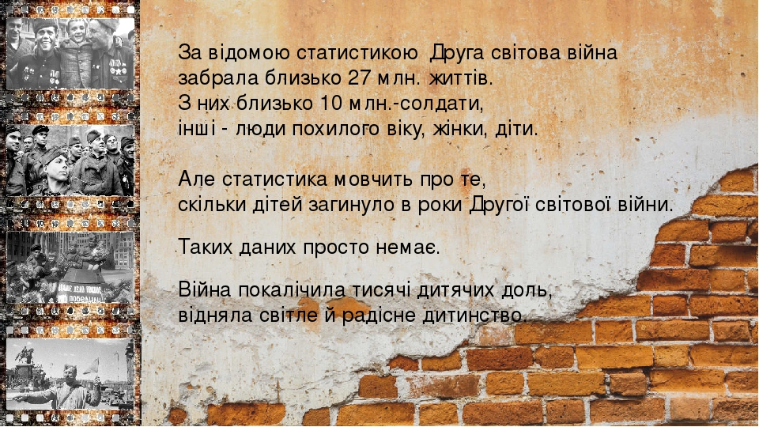
9 травня – День Перемоги. Цього дня по всій Україні вкриваються весняними квітами і величні пам’ятники, і скромні обеліски. Це означає, що пам’ять народна жива, що подвиг загиблих – незабутній. Свято Перемоги – це свято зі слизами на очах, це свято радісне і гірке. Радісне, бо принесло на нашу землю мир , гірке, бо ціна цієї радості – життя мільйонів наших співвітчизників.

Slide 8
Страшні сліди залишила війна. Тільки на території України в руїни і згарища було перетворено714 міст, 28 тис. сіл. Скільки горя, скільки страждань за цими цифрами. 1418 днів і ночей ішли воїни вогненними дорогами війни. Кожен день, як рік, кожен рік, як століття. Все витримали і перемогли. Перемогли тому, що вели війну справедливу, Вітчизняну.
Перемогли тому, що відстоювали право на життя. Дорогою ціною дісталася нам перемога.

Slide 9
24 лютого 2022 р., о 5-й годині ранку – армада РФ напала по всій лінії кордонів з Україною від Луганська до Житомира. Авіація РФ бомбила мирні міста Київ, Одесу, Чернігів, Маріуполь, Херсон.

Slide 10
ВІЙНА ТРИВАЄ…
Гасло святкування дня пам’яті і примирення у цьому році :
ПЕРЕМОГЛИ ФАШИСТІВ-ПЕРЕМОЖЕМО І РАШИСТІВ !

Slide 11
Ми хочемо без воєн жити
Хай буде мир на всій землі!
За мир, що сміятись!
За мир, щоб трудитись!
За мир, щоб троянди цвіли!
Щоб жито буяло і діти росли!

